Slide 1
Re-financer les pharmaciens
Un projet GARINOT Conseil

Slide 2
GARINOT Conseil
GARINOT est un « grand » du Conseil en transmission de pharmacies
2,5M d’honoraires/an,
50 transactions/an
FLUX de 75M,
plus d’un siècle de présence, 300 transactions au cours des 5 dernières années,
25% de part de marché,
20 agents « terrain », couvrant l’ensemble du territoire national, y compris DOM-TOM.

Slide 3
Résumé de direction
Nous proposons à un Etablissement Bancaire (EB) une Collaboration visant à capter une partie significative du marché du « re-financement des pharmacies d’officine ».
GARINOT apporte :
  Mise au point du produit et de son emballage,
  Marketing du produit (publicité, fichier, ciblage),
  Commercialisation (force de vente, démarchage clientèle, présélection selon critères EB),
  Business Plan au format EB,
  Apport exclusif des clients à l’EB.
L’EB apporte :
  Le financement/re-financement proprement dit,
  Une rémunération de Garinot,
  Le suivi client.

Slide 4
Garinot Re-financement
Fondamentaux

Slide 5
Pharmacies d’officine – chiffres clés
Nombre : 22 600
Habitants/pharmacie : 3 000 avec numerus clausus
Principe : «une pharmacie/un pharmacien»
ordonnances/jour/pharmacie : 100
CA moyen : 1500 K€/an
La plus grosse : > 20M (invendable !)
Personnel : titulaire + 1 pharmacien/M€
MB : 28 à 30% CA
EBE : >10% CA
Licence d’exploitation : attachée au bail
Prix du fonds de commerce : 0.86 CA TTC
Prix Fonds commerce/murs : >3
Nbre transactions/an : 1200 en croissance
Ecarts à la moyenne : faibles

Slide 6
Une pharmacie d’officine
Paramètres importants :
Revenus SS à 80%
Paiement « tiers payant » 80% « captables »
Marché du médicament en croissance constante de 3 à 6%/an (démographie, culture…)
DCP = 0,6% contre 6% en France.

Slide 7
GARINOT Re-Financement
Le Concept

Slide 8
Pourquoi re-financer?
La dette = sujet à la mode… Tout Dirigeant est préoccupé par l’obtention de la structure financière optimale de son entreprise… parfois inconsciemment.
Outil de rentabilisation des fonds propres.
Les taux sont historiquement bas et vont le rester tant que la crise durera.
Nombre de pharmaciens cherchent à :
se diversifier (rayon parapharmacie, orthopédie, cosmétique…), ce qui implique un alourdissement des stocks,
améliorer leurs marges (achats en + grosses quantité),
se moderniser (automates, informatique…),
réduire leurs taux,
réduire leurs mensualités pour investir (personnel, marketing…),
si difficultés, améliorer leur trésorerie.

Slide 9
Pour une structure optimale…

Slide 10
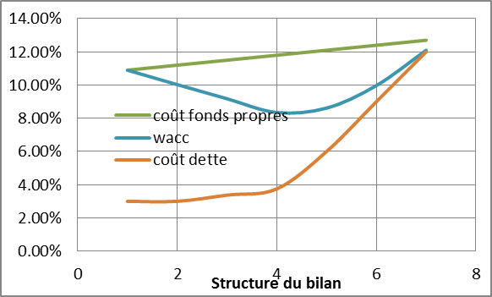
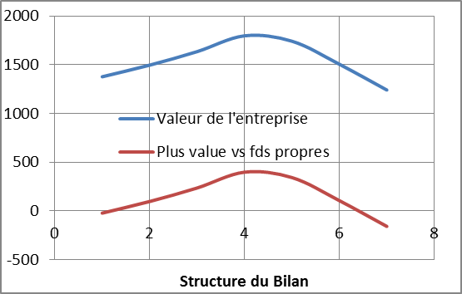
Structure optimale…

Slide 11
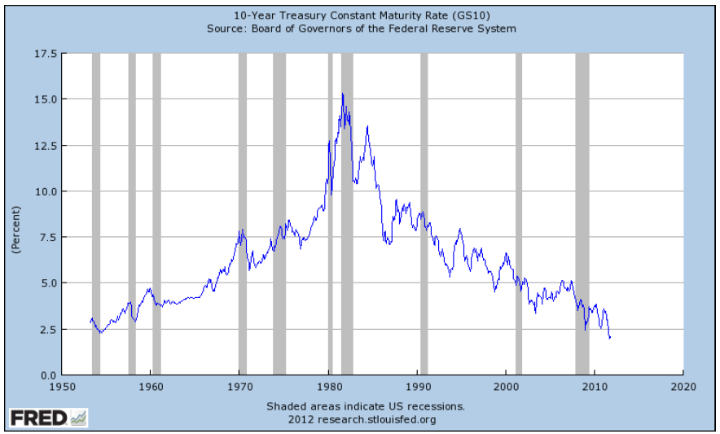
… et les taux long terme.

Slide 12
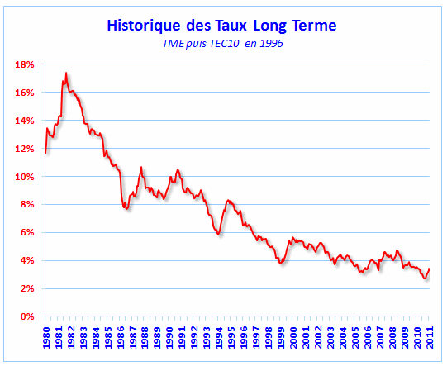
…et + précisément

Slide 13
Une application pratique

Slide 14
Réaménagement de la dette

Slide 15
Le marché du re-financement
Garinot Conseil

Slide 16
Evaluation des en-cours
Montant des crédits en-cours sur les pharmacies d’officine :
Hypothèses : 1000 transactions par an (5% de la population), montant moyen = 1200K, 15 ans de durée de prêt
Montant = 6.5 milliards d’Euros sur la profession sur toute la France.
Montant des crédits en cours sur pharmacies « Garinot » :
Hypothèses : 50 transactions par an, montant moyen = 1200K, 15 ans de durée de prêt
Montant = 300 millions d’Euros.

Slide 17
Encours crédits pharmaciens France

Slide 18
Encours crédits pharmaciens Garinot
170 millions de potentiel sur 300 clients

Slide 19
Résumé
20% de la cible = 60 dossiers pour un total de 34 milions
Risque très faible : statistique 0.6% de défaut, connaissance de l’historique, répartition sur 60 dossiers,
Garanties = nantissement fonds de commerce de valeur ≈1000K
Dossier préparé par Garinot aux standards de l’EB :
  Business plan
  Pré-négociation (montant, taux, garanties, durée, dossier de base) aux standards de l’EB.

Slide 20
Merci de votre attention…
Une présentation JSC Consultants

Slide 25
Merci de votre attention…
Une présentation JSC Consultants

